Slide 1
Односкладні речення
Речення з одним головним членом

Slide 2
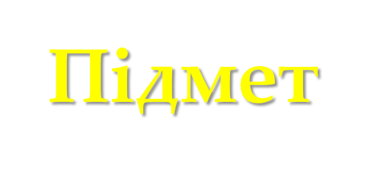

Граматична основа речення
Двоскладне речення
________
Присудок
__________
___________
Зима прийшла.
______
__________
___________

Slide 3
Граматична основа речення
Односкладне речення
________
______
Зима.

Slide 4
Граматична основа речення
Односкладне речення
Присудок
__________
___________
Нарешті прийшла.
__________
___________

Slide 5
Увага!
Головний член односкладного речення не можна називати підметом або присудком.
Це головний член речення, який поєднує в собі функції і підмета, і присудка.
Тому правильно казати так: односкладне речення з головним членом речення у формі підмета (присудка)

Slide 6
Увага!
Односкладні речення, як і двоскладні, можуть бути поширеними і непоширеними, а також можуть виступати частинами складного речення.
Стало радісно, я засміявся.
Мені стало радісно, я засміявся.

Slide 7
ОДНОСКЛАДНІ РЕЧЕННЯ
з головним членом речення у формі підмета | з головним членом речення у формі присудка
називні | означено-особові
 | узагальнено-особові
 | неозначено-особові
 | безособові

Slide 8
Особові займенники
Особові займенники
 | однина | множина
І | я | ми
ІІ | ти | ви
ІІІ | він, вона воно | вони

Slide 9
Дієслова
Часи та способи дієслів
теперішній час | читаю
минулий час | читав
майбутній час | читатиму
умовний спосіб | читав би

Slide 10
ОДНОСКЛАДНІ РЕЧЕННЯ
з головним членом речення у формі підмета | з головним членом речення у формі присудка
називні | означено-особові
 | узагальнено-особові
 | неозначено-особові
 | безособові

Slide 11
Види односкладних речень
Називні
Спосіб вираження головного члена
іменник
або займенник у Н.в.,
іменне словосполучення
Безлюдний, похмурий край.
Тиша. Ніч.

Slide 12
Види односкладних речень
Я
Означено-особові
Спосіб вираження головного члена
Ми
Дієслово у формі:
1) І та ІІ особи однини й множини теперішнього й майбутнього часу;
Ти
2) ІІ особи наказового способу.
Люблю чернігівську дорогу.
Ви
Люби чернігівську дорогу.

Slide 13
Види односкладних речень
Неозначено-особові
Спосіб вираження головного члена
Дієслово у формі:
1) ІІІ особи множини тепрерішнього
чи майбутнього часу;
Вони
2) множини минулого часу;
3) множини умовного способу.
Нас зустрічають хлібом-сіллю.

Slide 14
Види односкладних речень
Узагальнено-особові
Ти
Спосіб вираження головного члена
дієслово у формі ІІ особи однини теперішнього чи майбутнього часу
Ви, ми
повчально
рідше – інші форми
Учись не до старості, а до смерті.

Slide 15
Види односкладних речень
Безособові
Спосіб вираження головного члена
1) безособова форма на –но, -то;
2) прислівник;
3) інфінітив;
4) слова нема, не було, не буде…
На лузі траву скошено.
Можна побачити все.
На вулиці було темно.

Slide 16
ОДНОСКЛАДНІ РЕЧЕННЯ
з головним членом речення у формі підмета | з головним членом речення у формі присудка
називні | означено-особові
 | узагальнено-особові
 | неозначено-особові
 | безособові

